Slide 1
中学校 保健体育（体育分野）
〔第１学年及び第２学年〕
ダンス
「創作ダンス」
【思考力，判断力，表現力編】
学習時間の目安：約20分

Slide 2
【授業以外での学習④】
前時までの自分自身や友達の動きを
振り返りましょう
実際の映像
前時までにペアで撮り合った動画や、教師がピックアップした動画を活用する。
※実際は、授業中にタブレット等で撮影した動画を用いて振り返るため、タブレット等の準備ができない場合は省略する。

Slide 3

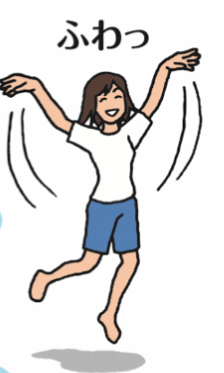
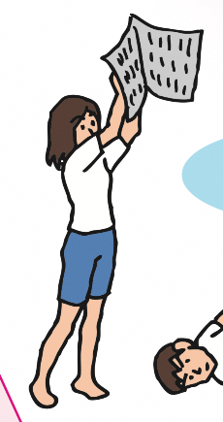
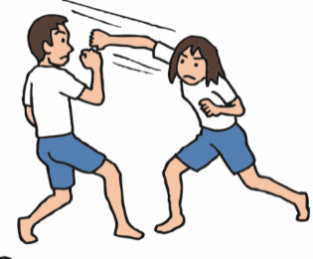
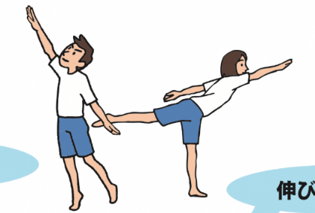
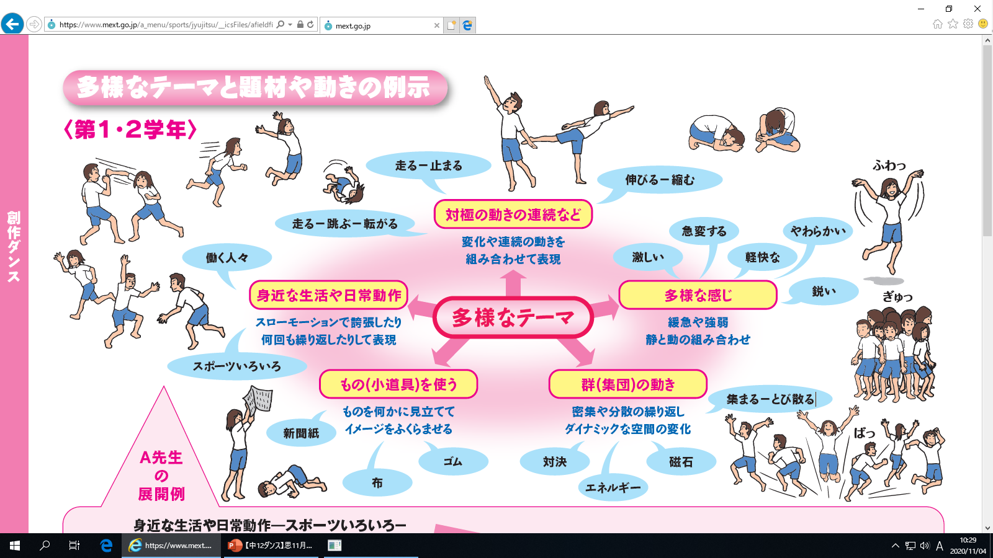
これまでに学んだポイントを振り返りましょう
身近な動きや日常の動作
対極の動きの連続
多様な感じ
群の（集団）動き
もの（小道具）を使う
スローモーション
ダイナミックに
緩急
集まるーとび散る
イメージをふくらませて
磁石
強弱
何回も繰り返す
変化や連続の動き
エネルギー
場面の転換に変化をつける
静と動
対決
新聞紙や布など
次はスローモーションでやってみよう
指先まできれいだね
集団でやってみよう

Slide 4
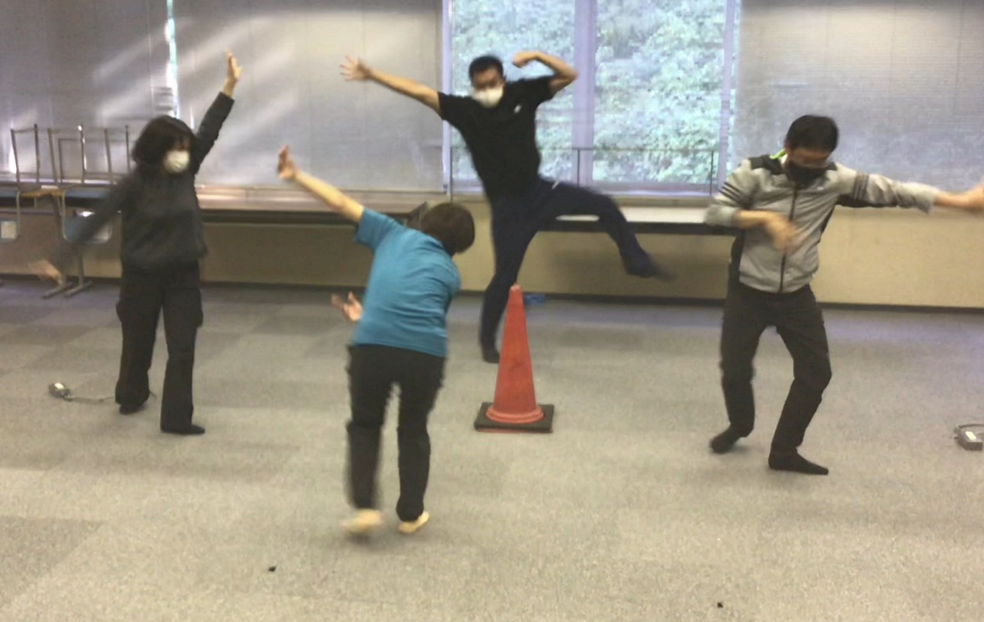

ひとまとまりの動きの例となる映像を見てみましょう
※「はじめーなかーおわり」で構成された
【線香花火】というテーマの映像です。
写真をクリックして動画を見てみよう！

Slide 5
グループで選んだテーマ（例）「春・夏・秋・冬
の中の一つ」にどんな踊りを入れるか考えましょう
テーマ：（例）春（事前にグループで決めた季節）
表現したい全体イメージ:（例）やわらかい感じ 華やかな
感じ（事前に決めたもの）
【家庭学習で行うこと】
①春をテーマに、はじめ、なか、おわりのイメージを考える。
②イメージに合った動きを考える。できれば、グループと
して誰が（または何人が）どのような動きをするのかも
考える。

Slide 6
考えよう①
〇学習カードに記入しましょう
テーマが「春」の場合の例
※学習カードのこの部分です。
（例）季節が冬から春になり、植物が芽生え、虫や動物たちが動き出す。ゆっくりでやわらかいイメージ。
（例）春爛漫で、花が咲き誇り、虫や動物たちが元気に動いている。活発なイメージ。
（例）桜の花がきれいに散っている。華やかなイメージ。

Slide 7
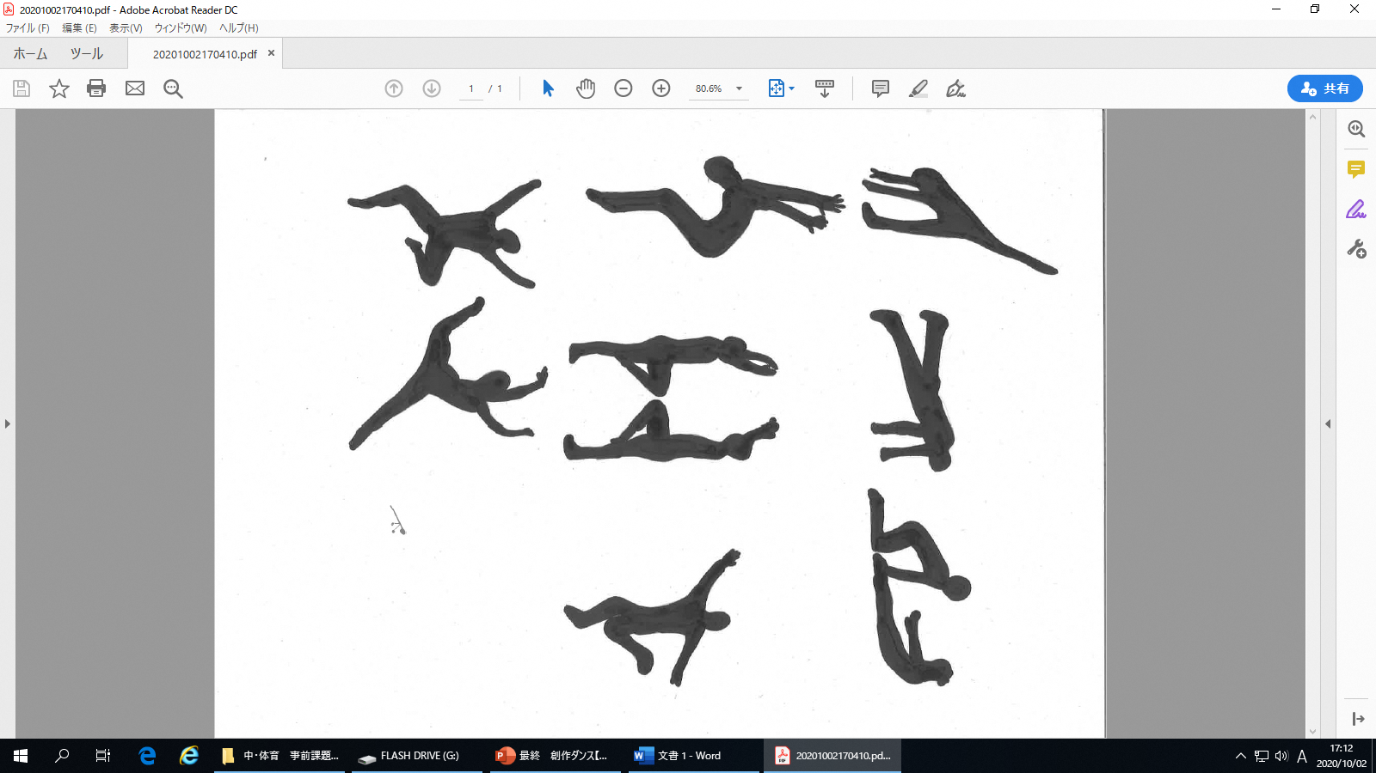
以下の表を参考にして、ひとまとまりの表現を考えよう
 | はじめ | なか | おわり
① | イメージ （例）【春のはじまりを表現】 | イメージ （例）【春のやわらかさ、華やかさ】 | イメージ （例）【花が華麗に散る様子】
② | （動きを考える場合の例） | （動きを考える場合の例） | （動きを考える場合の例）
・スローモーションや繰り返しで植物の芽生え、虫などが動き出す様子を踊る。
・「はじめ」の動きと比べて、ダイナミックさ、緩急、強弱など、変化を付けて踊る。
・全体で集まり、タイミングを合わせて飛び散り、花びらが、華麗に散る様子を全体で踊る。
それぞれが個別の動きをする。
集団の中心にいる人と周りで踊る人に役割分担する。
・足をゆっくり上へ延ばしたり縮めたりして、芽生えを表現。
・中心にいる人は、2人で同じ動きや対称的な動きをして樹木としてダイナミックに踊る。
１ 中心にゆっくり集まる。
２ タイミングを合わせて、
飛び散り、回転したり、
揺れながら花びらが風に
散っていく様子を表現す
る。
３ 花びらとして地面に落
ちたら動かずに全体が止ま
るまで待つ。
・うつ伏せから、ゆっくり腕立ての姿勢をとり、手足を動かしたり歩いたりして生き物を表現。
・ペアで繰り返しの動き、徐々に速さを変えていく。
・周りの人は、やわらかいジャンプやしなやかな手足の動きで、動物や春の自然の華やかさを表現する。

Slide 8
考えよう②
〇学習カードに記入しましょう
テーマが「春」で、６人で行う場合の例
※学習カードのこの部分です。
グループのメンバーの配置を考えて、簡単な図や絵で表そう。
（例）・植物と虫や動物を表現する人を３
人ずつで役割分担する。
・はじめはスローモーションで動き
出す。
・「伸びるー縮む」や「静と動」の
動きを生かす
（例）・「走るー跳ぶー転がる」などの動
きを生かして活発に動きまわる。
・途中でジャンプしたり、体を動か
したりする。
（例）・みんなで真ん中に集合して、それ
ぞれが花びらになって一斉に風に
飛ばされる。ひらひら空に舞い上
がり、散っていく様子を表現する。
・最後は、床に伏せて散った様子を
表し、終わる。

